Slide 1
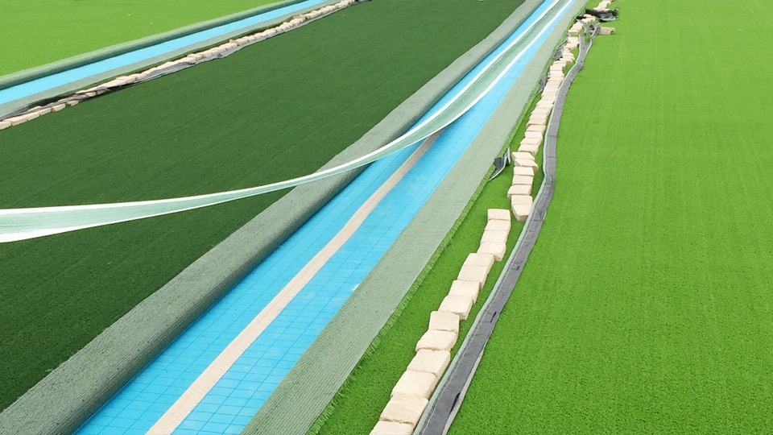
演讲人:袁海燕
绿色环保足球系统

Slide 2
安全隐患
解决方案
场地维护
经典案例
企业实力

Slide 3
为什么要使用绿色足球系统?

Slide 4
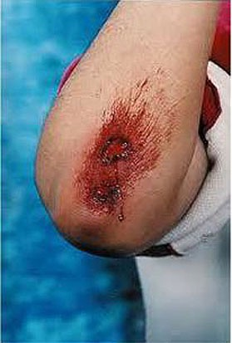
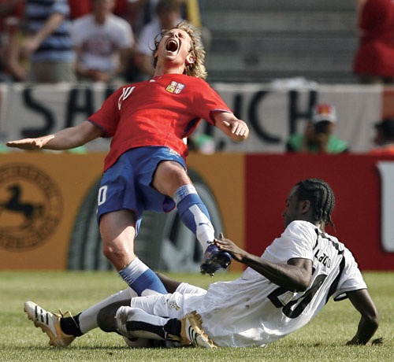
安全隐患：
传统系统的安全隐患主要来自于运动员与面层间的物理机械作用
脑震荡和脑损伤
骨折
皮肤擦破
肌肉、关节拉伤
疲劳
……

Slide 5
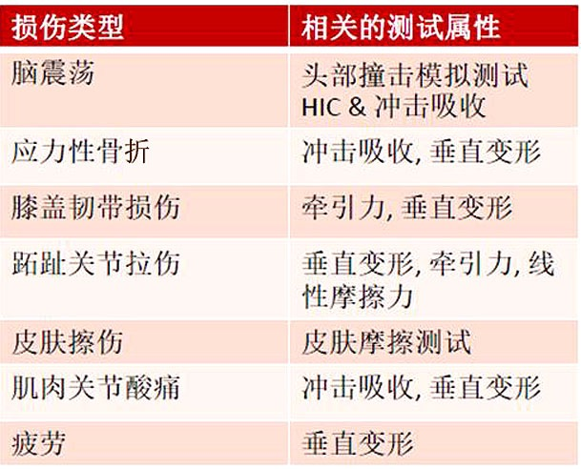
涵盖了所有损伤类型：
现有主要的国际规范和标准（FIFA、EN、ASTM、World Rugby、IAA、Fetc.）以及反映体育场层面各种损伤的测试方法。

Slide 6
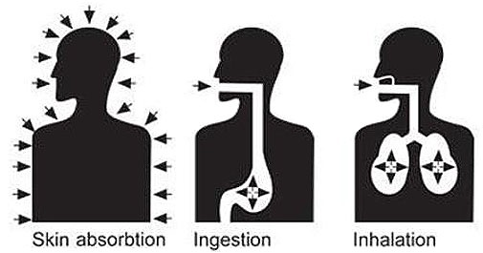
对人体健康的安全隐患：
公共卫生安全隐患与有毒有害物质有关
通过皮肤接触
通过呼吸
通过嘴吃入
有毒物质带来的疾病安全隐患，从简单的皮肤瘙痒、感染直到最坏的癌症风险。

Slide 7
一些列的潜在问题：
化学物质潜在的问题非常多：挥发性有机化合物（VOCs）,半挥发有机化合物（sVOCs)包括多环芳烃（PAHs）,金属、农药。这取决于他们的浓度水平和存在形式。比如，有些微量元素在高水平下对人体有害，而在低浓度水平时，则对人体有益。
已知影响的例子：
苯：癌症，白血病
甲苯：神经性毒性
汞：神经性毒性
砷：心脏病

Slide 8
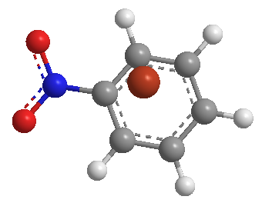
高关注物质举例：
总挥发性有机化合物（TVOC）
游离甲醛
游离甲苯二异氰酸酯（TDI）
多环芳烃与苯并[a]芘
邻苯二甲酸酯类（包括DEHP、DBP、BBP、BINP、DIDP和DNOP）
重金属
……

Slide 9
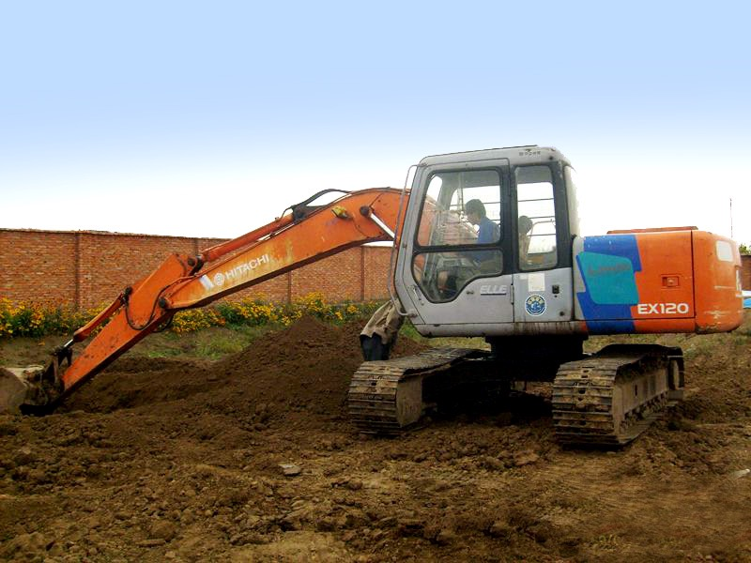
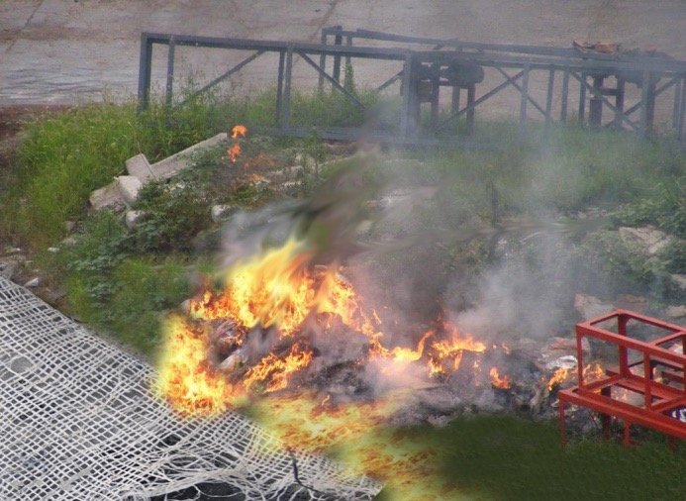
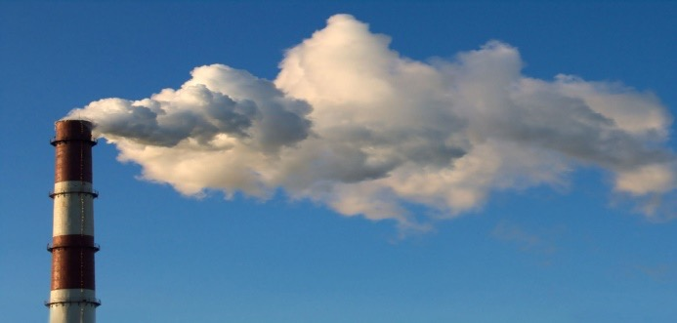
现行足球场系统废弃的处理方法：
深埋
这种处理方式不可降解
焚烧
产生大量的有害气体

Slide 10
处理成本：
直接成本
间接成本
除填充物以外，以8000m²面积的标场为例，每平方米有约2.8 kg的由于材质相容性差而无法回收利用的人造草皮需深埋或焚烧处理，总重量约为22.4吨
污 染

Slide 11
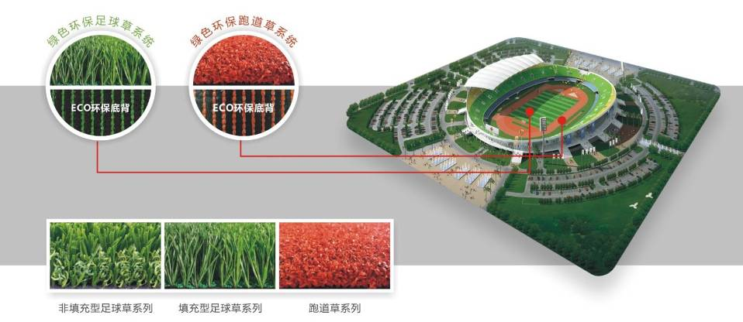
绿色运动场地整体解决方案

Slide 12
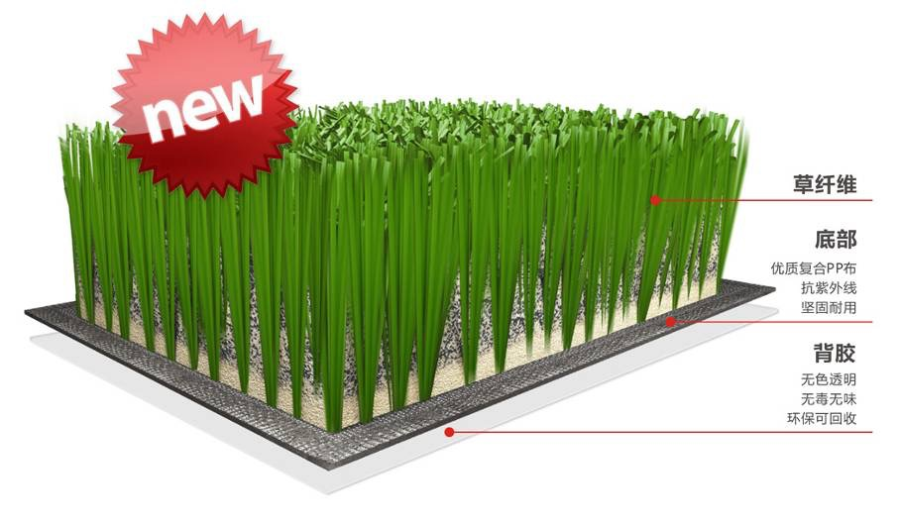
人造草面层结构：

Slide 13
解决方案是什么：
非填充型人造草+Eco背胶（XPE缓冲垫层）
填充型人造草+Eco环保背胶（环保型填充颗粒）

Slide 14
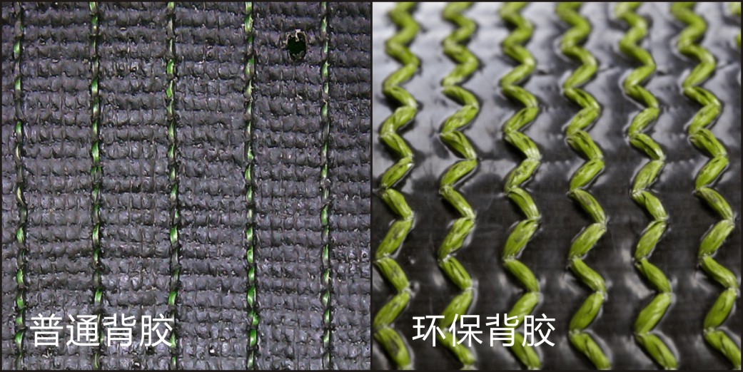
普通人造草与爱奇环保草底背的区别

Slide 15
绿色运动场地人造草产品系列：

Slide 16
ECO环保型人造草坪技术参数特点
型号 | 草高 | 草线 | 行距 | 针数 | 底布 | 胶水 | 用途
Ｙ30-Ｒ | 30mm | Ｖ型单丝＋曲丝 15000D | 3/16 | 210 | 2PP | Eco环保底背 | 足球
草丝特点：Ｖ型单丝优异的草丝挺度和回弹性，曲丝工艺采用独家的PE曲丝工艺具有优异的整体收缩性能耐磨性极强，适合使用频率高的各类型场地。 |  |  | 横向210行，0.5Cm行距宽度，整体44100针，排布更均匀，草线系统稳定更强 |  | 底部：采用165g+120g特种进口底部，经纬度更加缜密，抗腐蚀以及耐候性强。 背胶：为进口PE混合料，150度高温热熔后涂覆于背面，渗透于草丝合为一体。

Slide 17
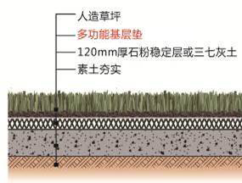
非填充足球草系列：

Slide 18
非填充系列：
专业的性能，经久耐用，可比赛使用
维护消耗小！成本最低!
完美的 GMAX 级!
100% 可回收!
No 健康风险! 无需填充! (废弃橡胶)

Slide 19
ECO环保型人造草坪技术参数特点

Slide 20
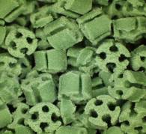
填充型人造草+Eco环保背胶（环保填充颗粒）

Slide 21
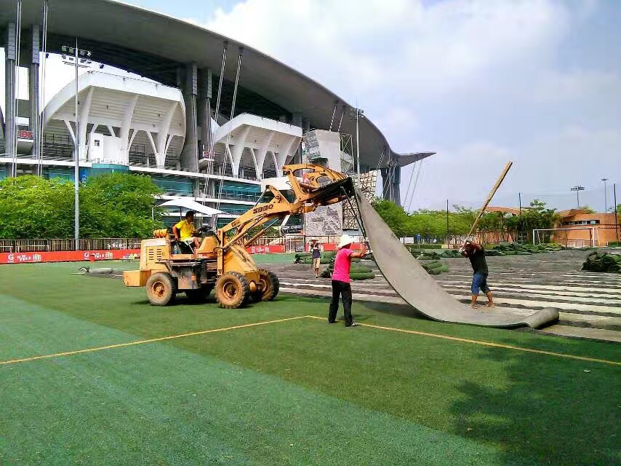
高性能环保型人造草及底布均可回收再利用，符合国家提倡的科技自主创新、绿色制造和循环经济的原则

Slide 22
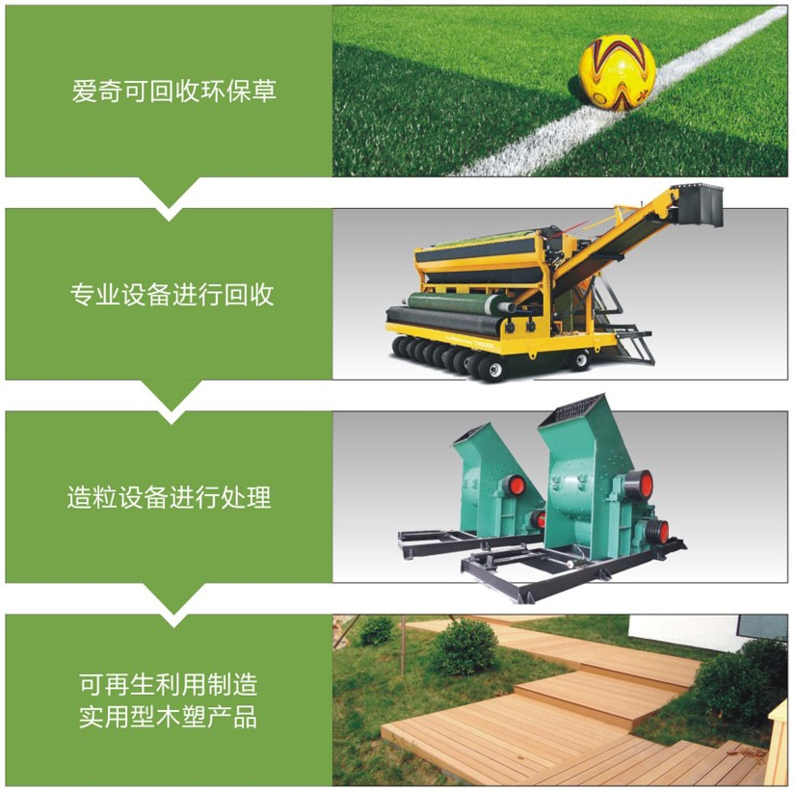
回收再利用模式：

Slide 23
可回收人造草的意义：
社会效益
经济效益
以8000 m²面积的标场为例
直接效益：填充型Eco环保底背人造草皮可回收再利用的聚烯烃材料约为11.5吨，价值约28750元；非填充型Eco环保底背人造草皮约为27.5吨，价值约68750元
减少碳排放：已知1g聚乙烯在氧气中燃烧可生成3g二氧化碳，故可减少二氧化碳的排放约等同于1000辆中等排量的汽车行驶按每天30km的路程上下班，一个月的排放量。
业主回馈： Eco环保底背人造草皮的使用单位可在回收再利用所生产出的产品中分享衍生产品，如木塑地板、休闲长椅、垃圾桶等再生产品。
符合环保发展战略，为低碳经济作出贡献

Slide 24
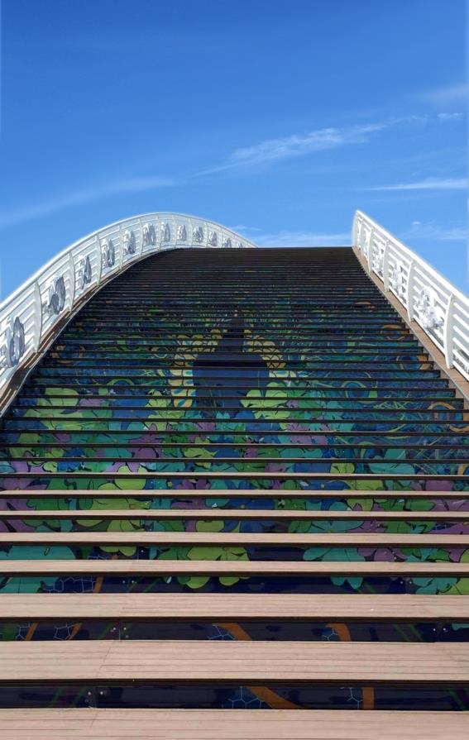
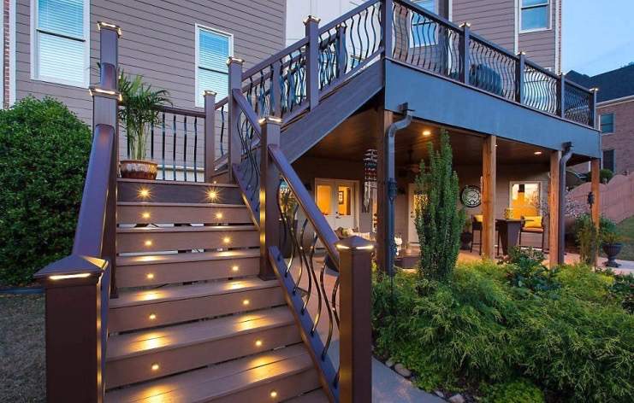
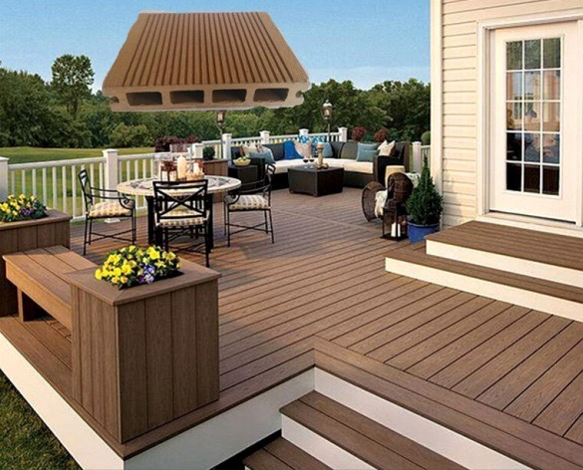
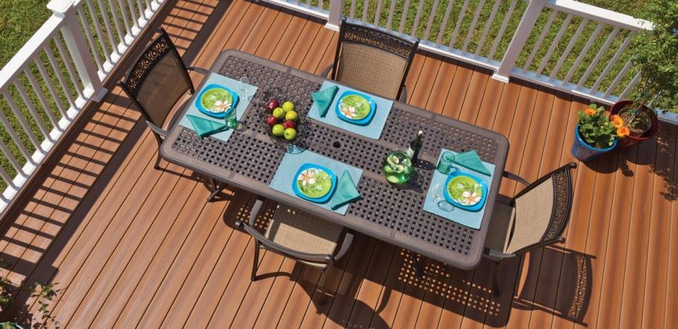
回收变成宝：

Slide 25
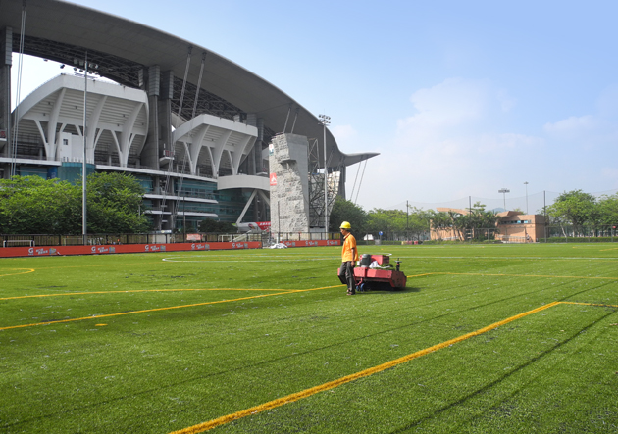
场地的维护及保养
一、禁止在场地内吸烟、燃放烟花爆竹等；
二、严禁携带食物（除纯净水以外）进入场地；
三、禁止将带有油污、腐蚀性等化学物品直接接触草坪；
四、禁止穿9mm或以上的带钉子运动鞋；
五、禁止重型器械和不必要的交通车辆进入场地；
六、严禁将重物长时间积压在草坪上；
七、严禁利用利器、硬性物件穿刺、打击、切割草坪；
八、尽可能的避免高温时段进行场地清扫；
九、不得故意掀翻底部及破坏性的拉扯草线、缝合接口处等
十、在降雨较少时，可用人工浇水方式将草线上尘垢冲洗干净；
十一、坚持每月做一次清扫维护，及时清扫场地上垃圾；
十二、适当的控制场地的使用频率，以便有足够的时间对场地的填充料进行平整（利用专用设备或耙子）；
十三、时常检查缝合处是否有松动、底部有无损坏、撕裂、烧灼等之现象，如有脱胶、磨损等问题应及时给予维修处理；
十四、由于雨水冲刷、清扫、激烈运动等造成的填充料流失，应及时进行补充，保证场地始终处于最佳的运动状态。
十五：夏季气温高，在踢球前对场地进行洒水，让球场保持一定的湿度，减少因干燥而产生的静电。

Slide 26
经典案例

Slide 27
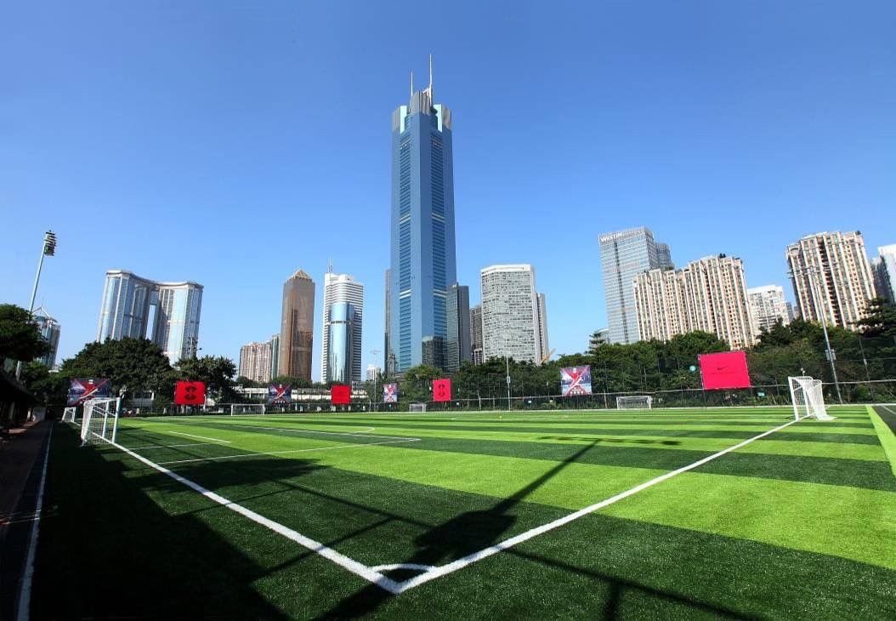
广州天河体育中心NIKE足球公园

Slide 28
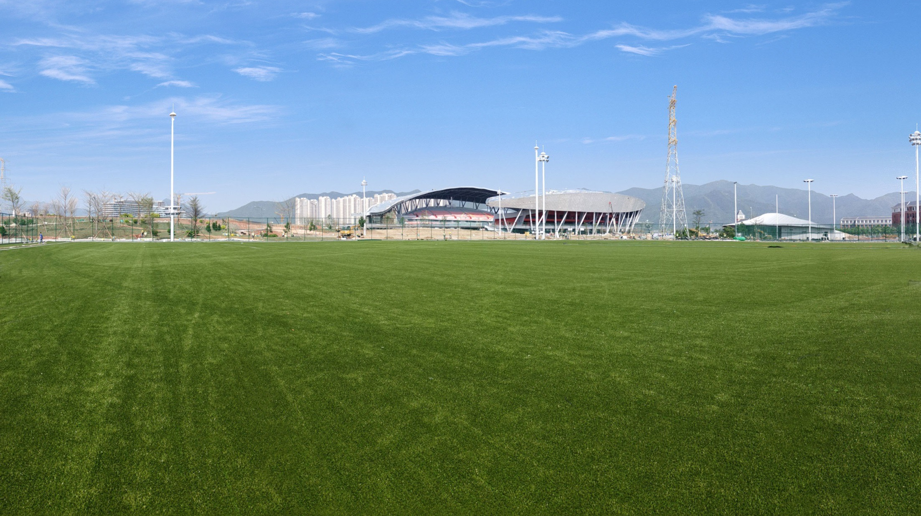
广东省运会肇庆新区体育中心足球公园

Slide 29
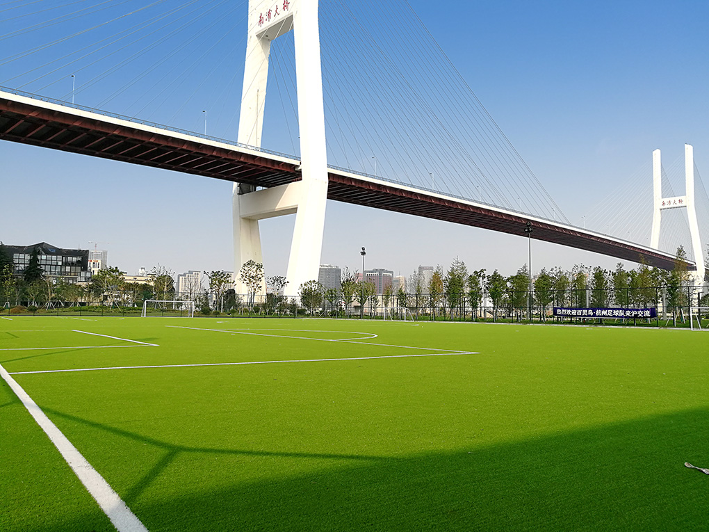
上海世博外滩体育公园

Slide 30
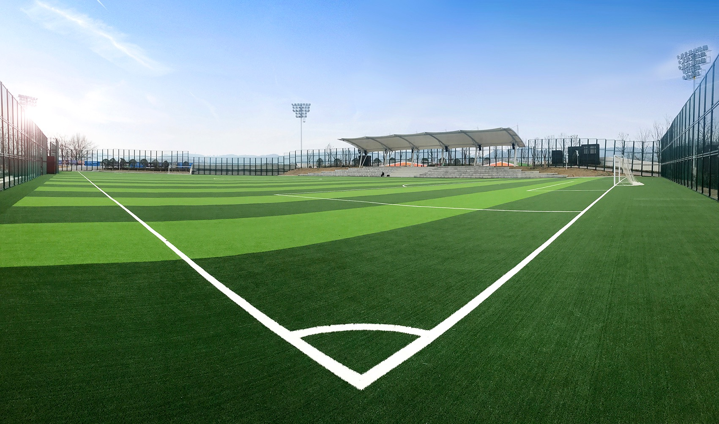
贵阳双龙生态足球公园

Slide 31
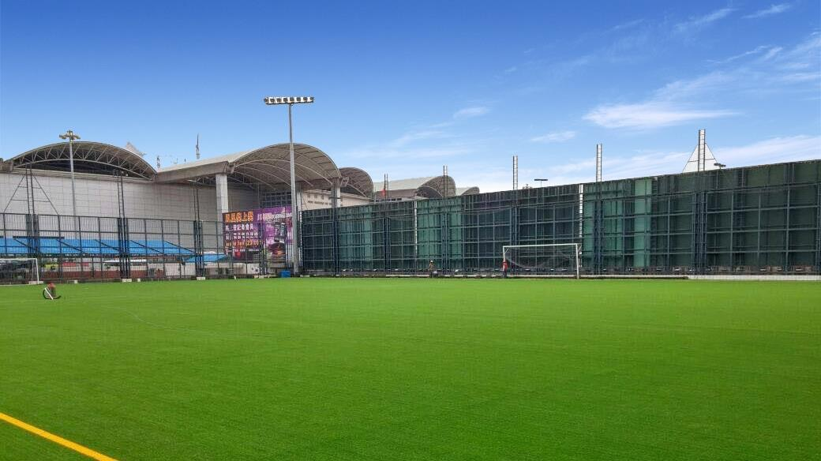
澳门Macau Non-infill Football field

Slide 32
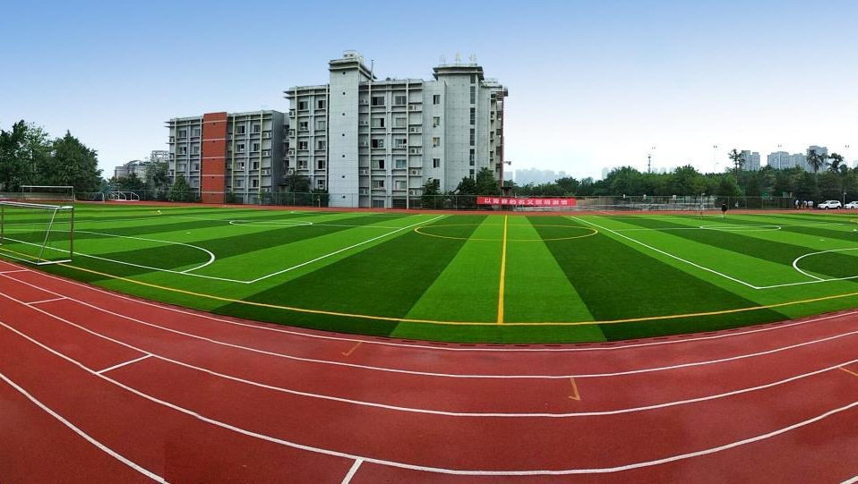
重庆两江中学

Slide 33
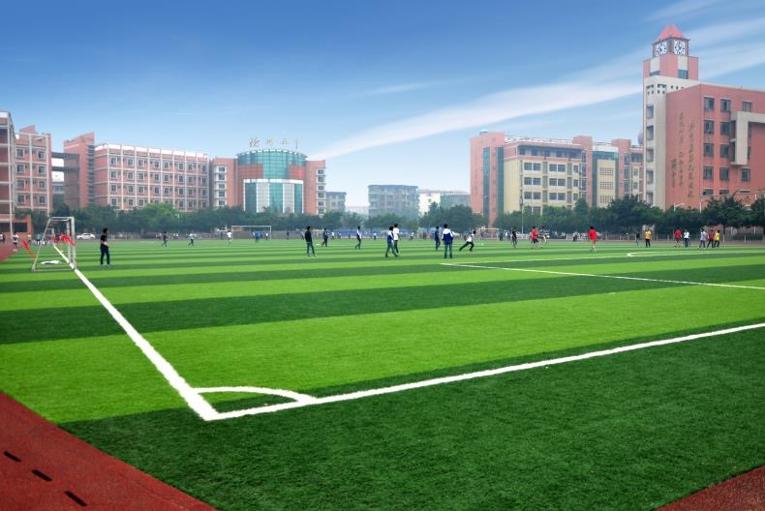
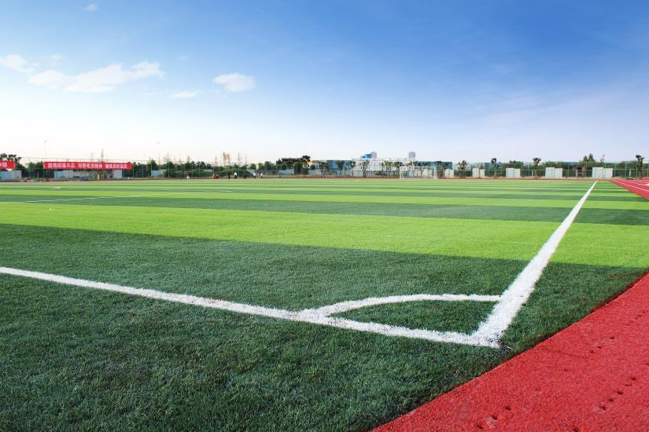
德阳五中
德阳建筑学院

Slide 34
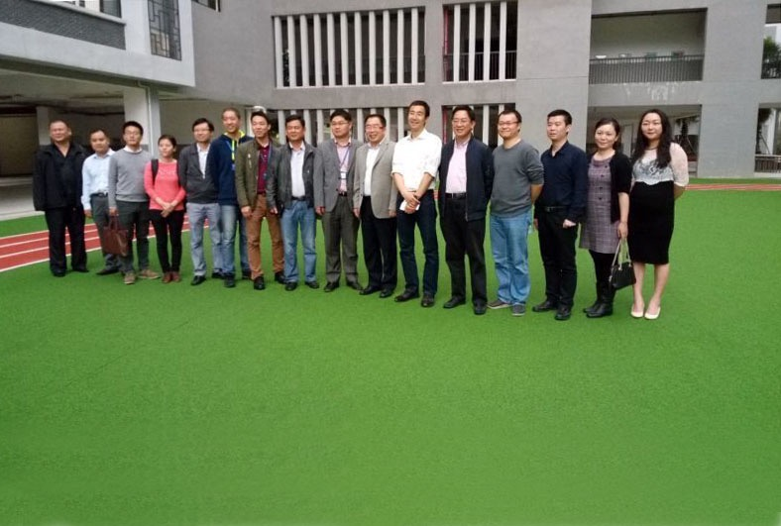
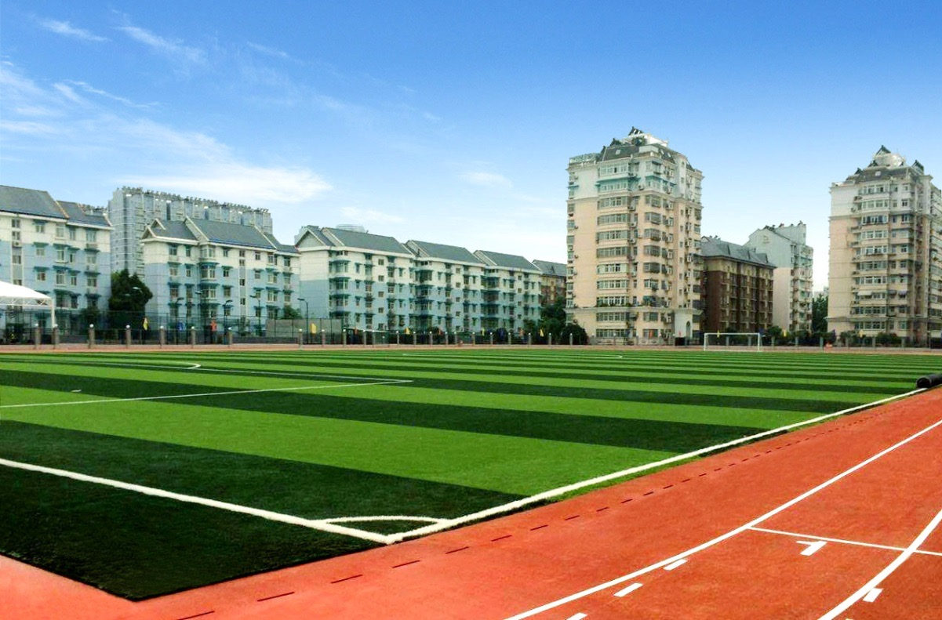
深圳明德学校
中铁机关大院运动场

Slide 35
企业实力

Slide 37
赛事合作：
2012全国
大学生运动会
看台座椅
供应商
2012海阳
亚洲沙滩运动会
合作伙伴
2013东亚
运动会独家
供应商
2010年广州
亚运会体育场
馆设备官方
供应商
2014年
南京青奥会
运动地面材料
供应商
2008北京
残奥会人造草
选用产品
2018年
广东省运会
供应商

